Slide 1



一、二次型的标准形
一、配方法化二次型为标准形
二、合同的变换法
三、小结

Slide 2
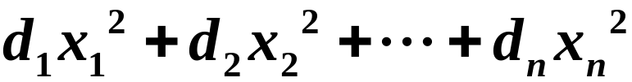
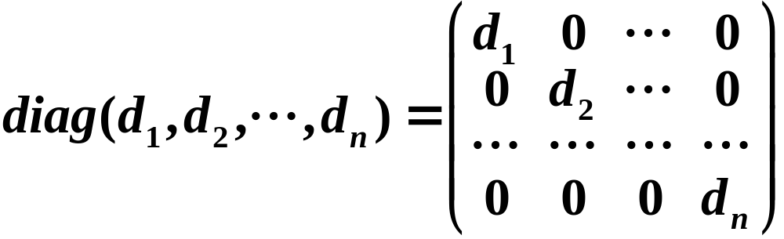
二次型中非常简单的一种是只含平方项的二次型
它的矩阵是对角阵
?
任意二次型能否经过适当非退化线性替换化成
平方和的形式？若能，如何作非退化线性替换？
§2 标准形

Slide 3
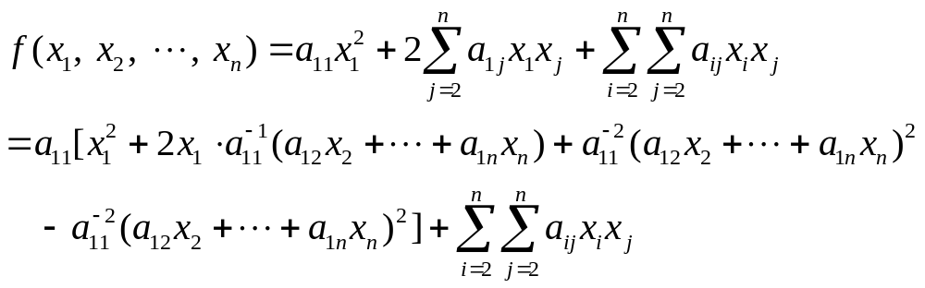
定理1 数域 P 上任一二次型都可经过非退化的线性替
换变成平方和的形式
d₁x₁² + d₂x₂² + … + d_{n}x_{n}² (1)
f (x₁, x₂ , …, x_{n}) = a₁₁x₁² +2a₁₂x₁x₂ +2a₁₃x₁x₃ +…+2a_{1n}x₁x_{n}
+ a₂₂x₂² +2a₂₃x₂x₃ +…+2a_{2n}x₂x_{n}
…………………
+ a_{nn}x_{n}²
证明： （配方法） 对 n 进行数学归纳.
n = 1： f (x₁) = a₁₁x₁², 已是(1)的形式，命题成立.
假定 n－1 时命题成立，现证 n 时命题成立.
分以下情形讨论：
1) a_{ii} ( i = 1, 2, …, n )中至少有一个非0，如a₁₁≠0 →
二次型

Slide 4
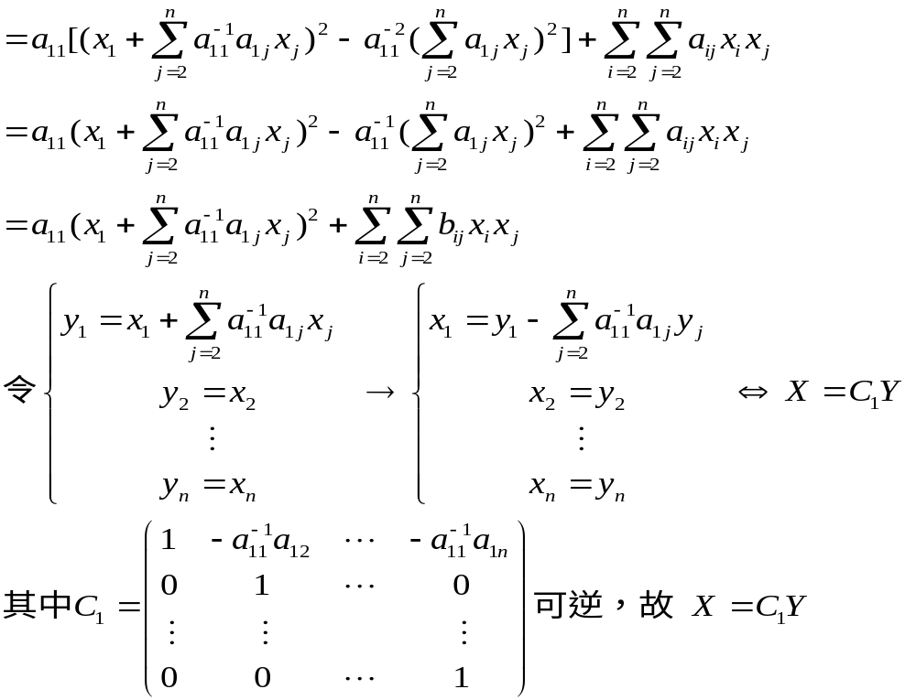
二次型

Slide 5
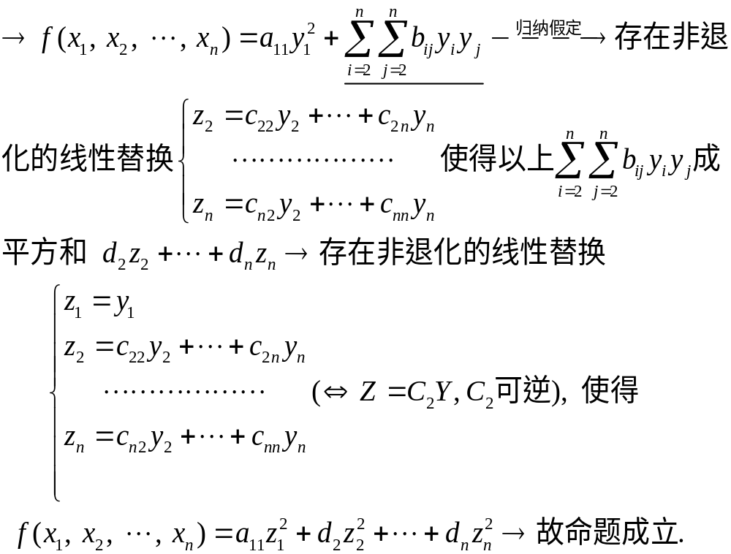
§2 标准形
二次型

Slide 6
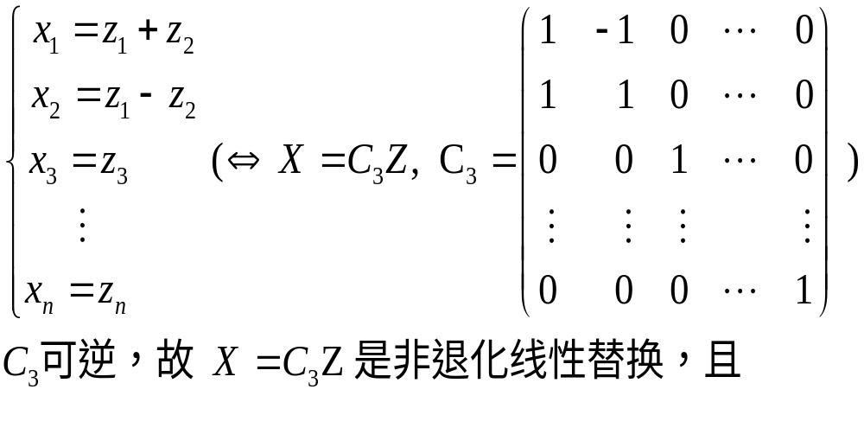
2) 所有a_{ii} = 0(i =1, 2,…, n), 但至少有一个a_{1j}≠0 (j = 2,…, n) → 不失普遍性，不妨设a₁₂≠0 → 令
二次型

Slide 7
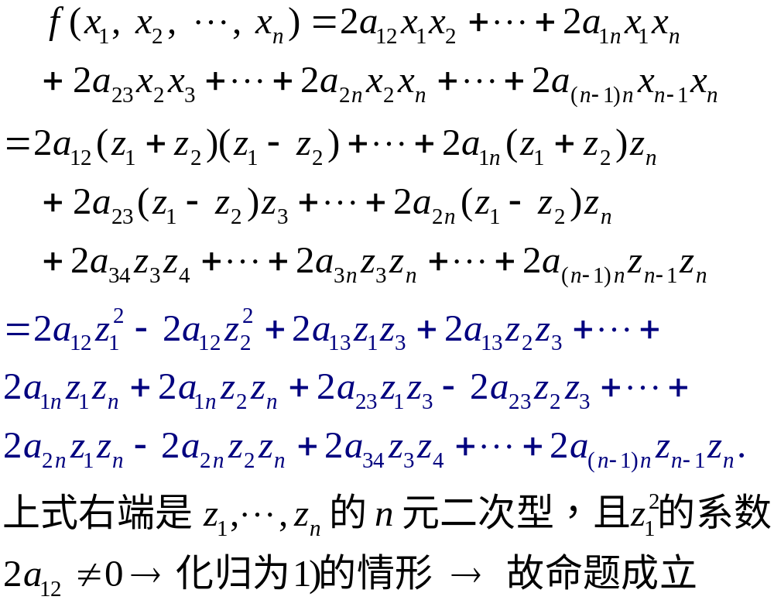
二次型

Slide 8

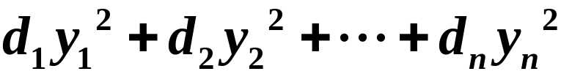
2、二次型的标准形的定义
二次型
经过非退化线性替换
所变成的平方和形式
称为
的一个标准形.
注：1）由定理1任一二次型的标准形是存在的.
2）可应用配方法得到二次型的一个标准形.
§2 标准形

Slide 9
例1 用配方法化二次型为标准形
§2 标准形

Slide 10
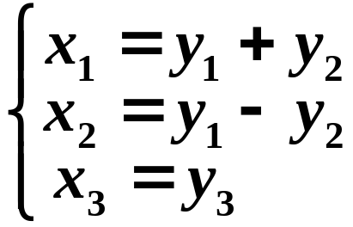
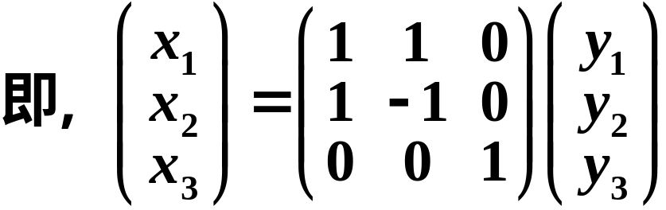

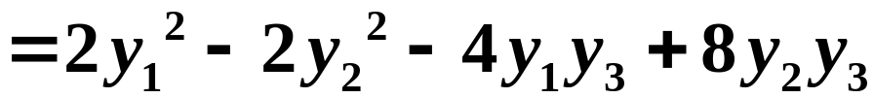
例2、求
的标准形.
解：作非退化线性替换
则
§2 标准形

Slide 11
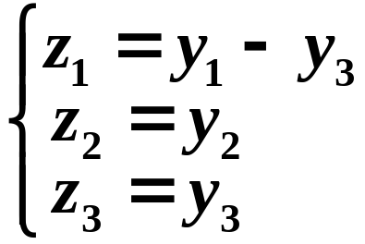
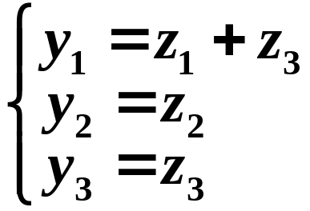
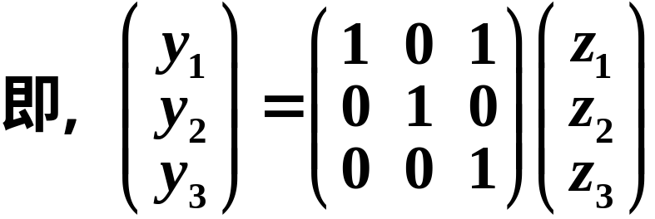
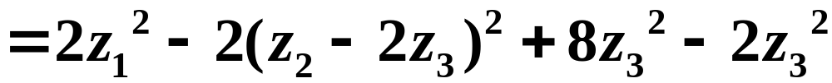
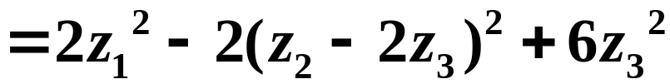
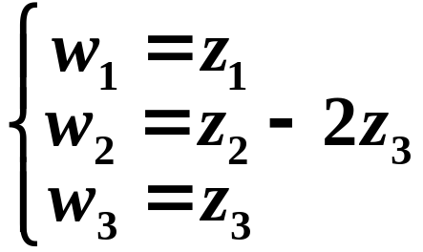
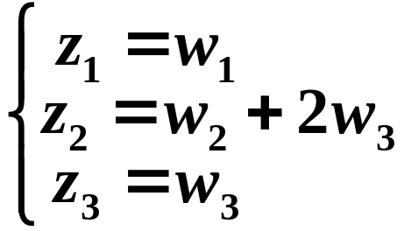
再令
或
则
最后令
或
§2 标准形

Slide 12
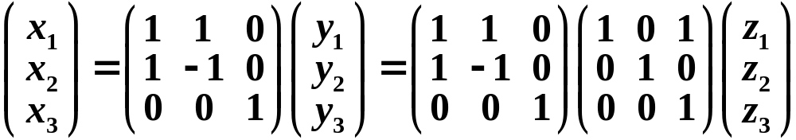
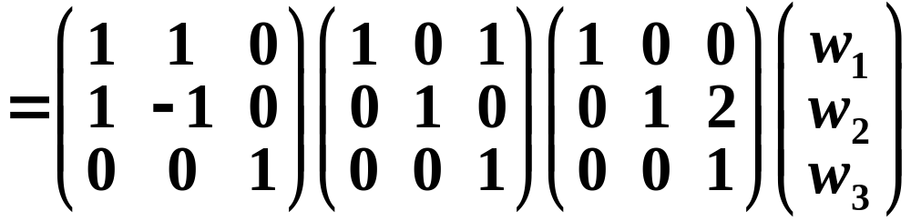
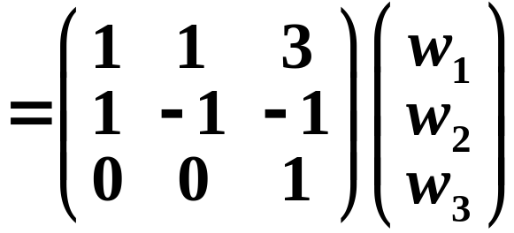
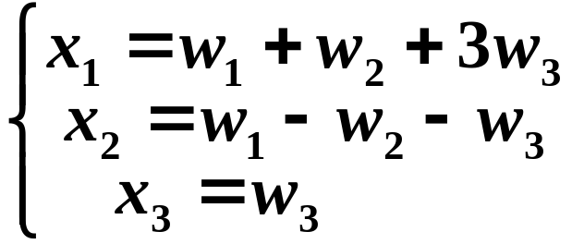
则
所作的非退化线性替换是
即
§2 标准形

Slide 13


定理2 数域P上任一对称矩阵合同于
一个对角矩阵.
即 若 A´＝A ，则存在可逆矩阵
使C´AC为对角矩阵．
证：由定理1可得.
§2 标准形

Slide 14




二、合同的变换法
1.
定义：合同变换是指下列三种变换
（1）
互换矩阵的
两行，再互
换矩阵的
两列;
（2）
以数 k（
) 乘矩阵的第 i 行；再以数 k 乘
矩阵的第 i 列.
（3）
将矩阵的第i行的k倍加
到第
行，再将第
列
的k倍加到第
列（ ).
§2 标准形

Slide 15

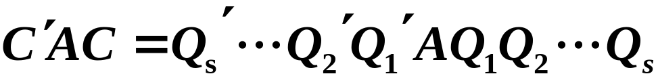
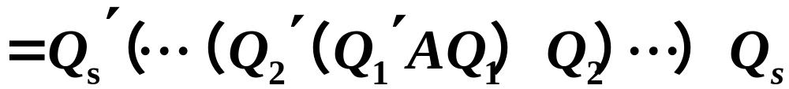

2. 合同变换法化二次型为标准形
基本原理：
设对称矩阵A与对角矩阵D合同，则存在可逆矩阵
C, 使Ｄ＝Ｃ´ＡＣ.
若
为初等阵，则
又，
§2 标准形

Slide 16
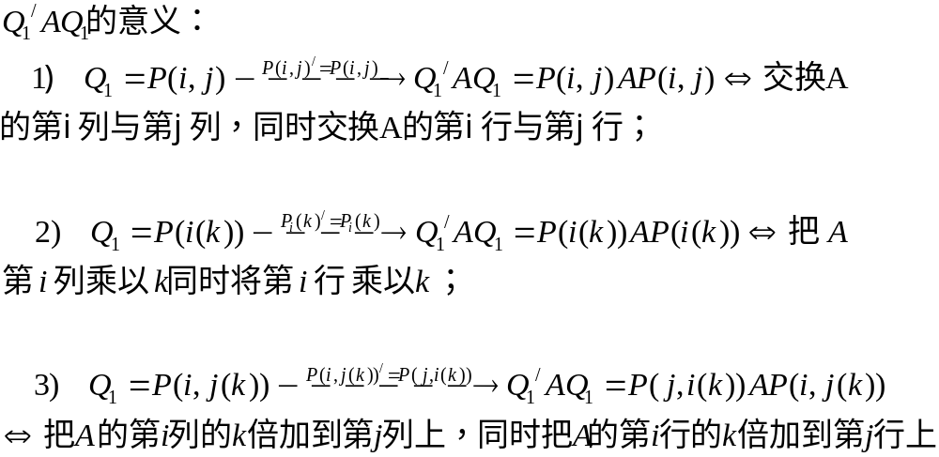
§2 标准形

Slide 17



所以，
就等价于说A作s次合同变换可化为对角矩阵D.
又注意到
所以，在合同变换化矩阵A为对角阵D的同时，
对E施行同样的初等列变换便可求得可逆矩阵C满足
§2 标准形

Slide 18



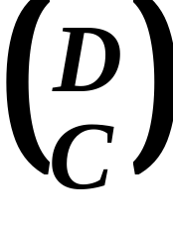

基本步骤：
① 写出二次型
的矩阵A
D为对角阵,且
即
对A作合同变换化为对角矩阵D
②
对E仅作上述合同变换中的初等列变换得C
③ 作非退化线性替换X=CY，则
为标准形.
§2 标准形

Slide 19
例3 用合同变换求下面二次型的标准形
§2 标准形

Slide 20
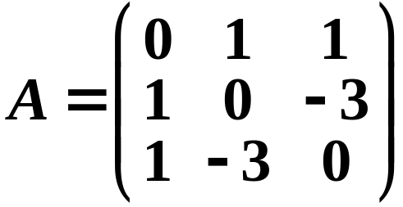

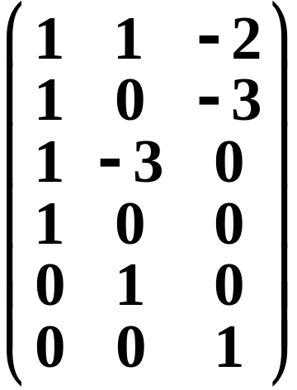
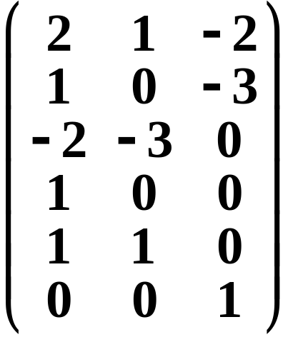
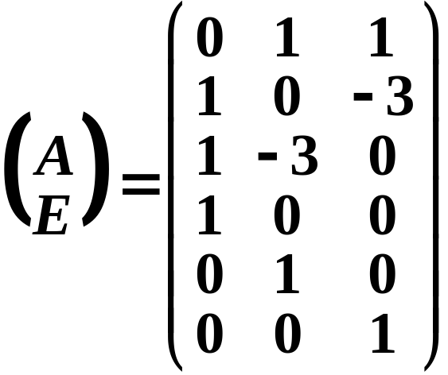
例4 用合同变换求下面二次型的标准形
（同例2）
解：
的矩阵为
r₁+r₂
c₁+c₂
§2 标准形

Slide 21
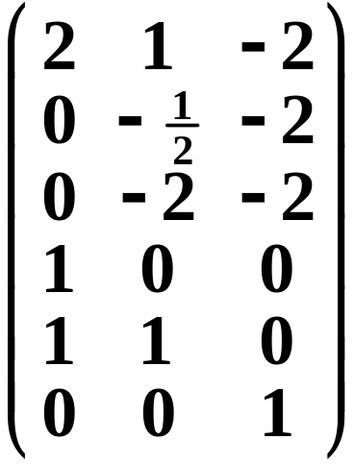
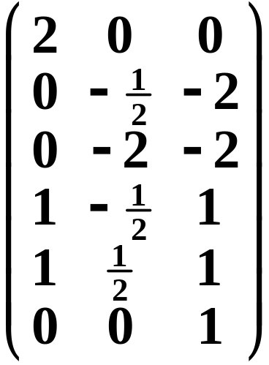
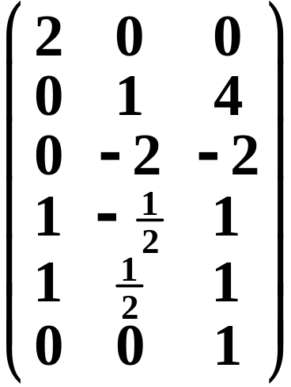

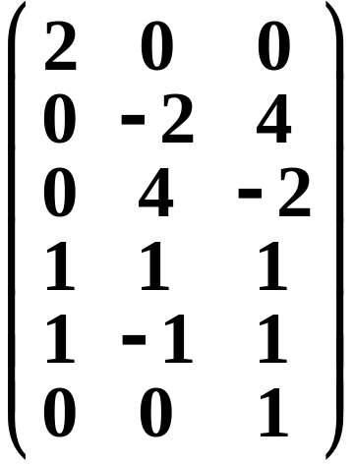

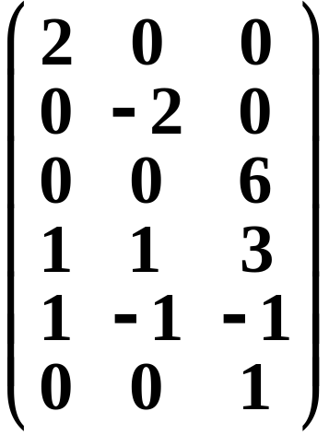
r₂－ r₁
r₃+r₁
－2r₂
c₂－ c₁
c₃+c₁
r₃+2r₂
c₃+2c₂
－2c₂
§2 标准形

Slide 22
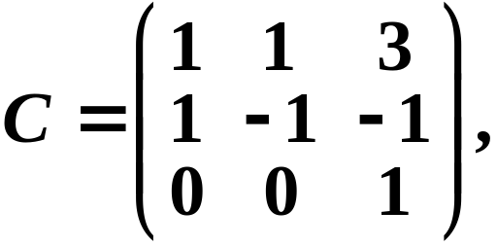
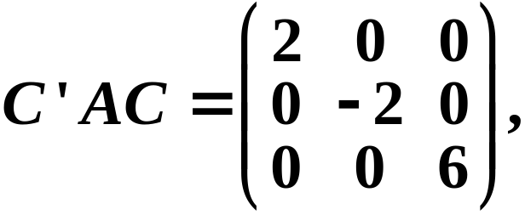
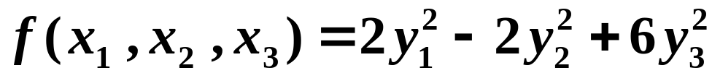
令
则
作非退化线性替换X=CY, 则二次型化为标准形
§2 标准形

Slide 23
说明：
①对A每施行一次合同变换后所得矩阵必仍
为对称矩阵.（因为合同变换保持矩阵的对 称性－－可利用这一点检查计算是否正确.）
②对A作合同变换时，无论先作行变换还是
先作列变换，结果是一致的.
③可连续作n次初等行（列）变换后，再依次作n次相应的初等列（行）变换.
§2 标准形

Slide 24

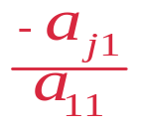
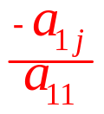
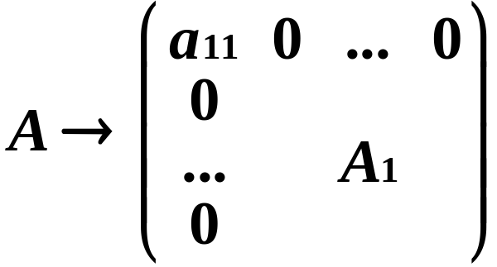
注意：
合同变换化对称矩阵
为对角阵D时
i）若a₁₁≠0，作合同变换：将A的第一行的 倍
加到第 j 行，再将所得矩阵的第一列的 倍加到
第 j 列,
j=2,3,….n
则
ii) 若a₁₁=0，而有某个a_{ii} ≠0，作合同变换：
互换1, i 两行，再互换1, i 两列，所得矩阵的第1行
第1列处元素为a_{ii} ≠0，转为情形i)，即
§2 标准形
§2 标准形

Slide 25
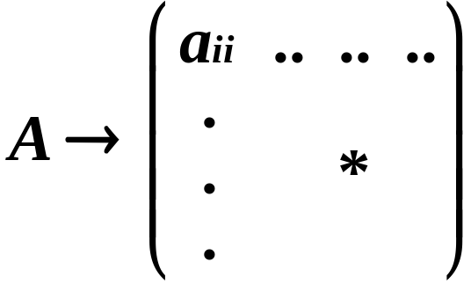
iii) 若a_{ii}=0, i=1,2,…n.则必有某个a_{ij}≠0(i ≠j)，作合同变换：将第 j 行加到第 i 行，再将第 j 列加到第 i 列，所得矩阵第 i 行第 i 列处元素为2a_{ij} ≠0.转为情形ii).
iv) 对 i）中A₁重复上述做法.
§2 标准形
§2 标准形

Slide 26
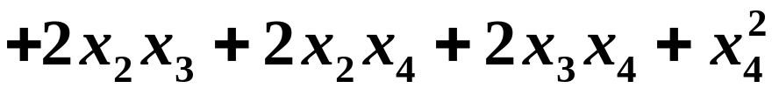
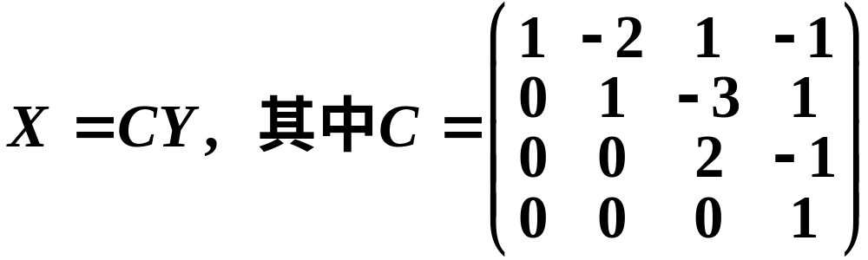
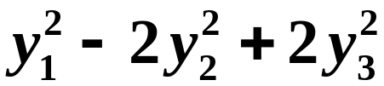
练习：求下面二次型的标准形，并求出所作的非退化线替性换.
答案：
作非退化线性替换
f 的标准形为
§2 标准形

Slide 27
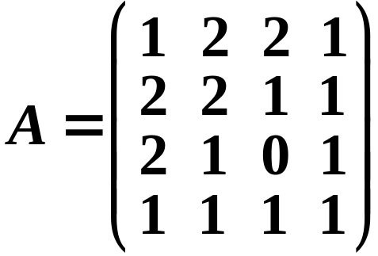

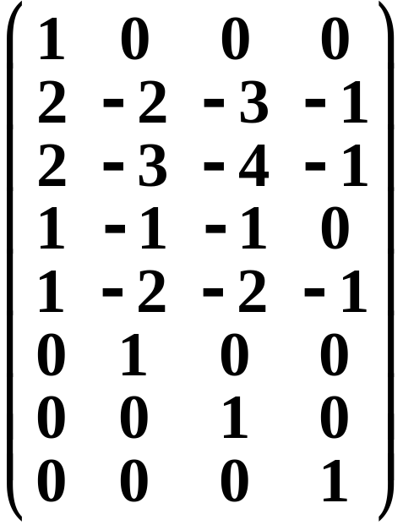
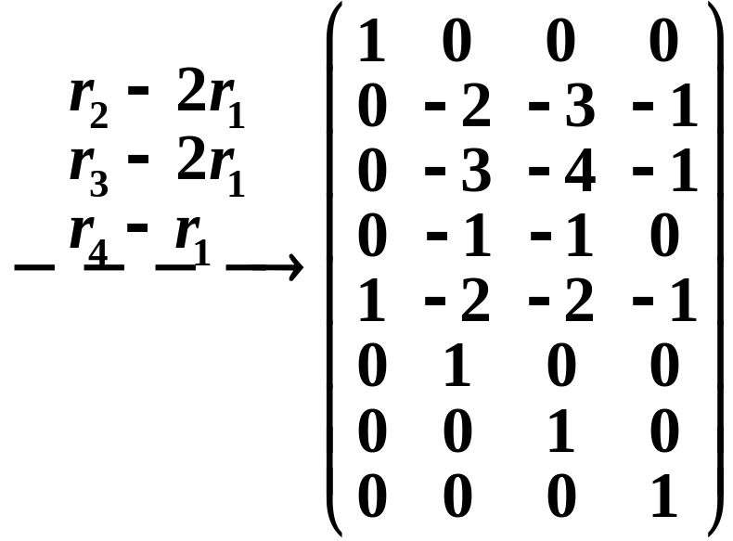
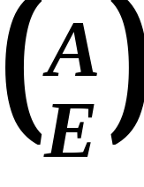
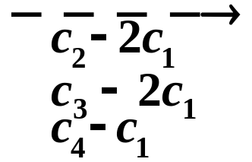
详解：
的矩阵为
§2 标准形

Slide 28


§2 标准形

Slide 29


§2 标准形

Slide 30




令
则
作非退化线性替换X=CY ，则 f 的标准形为
§2 标准形

Slide 31
三、小结
基本概念
1、二次型的标准形
2、合同变换
基本结论
定理1、任一数域P上的二次型 f (x₁,x₂,…,x_{n}) 都可
经过一适当的非退化线性变换X＝CY化为标准形
定理2、数域P上任一对称矩阵合同于一 个对角矩阵.
§2 标准形

Slide 32



思考题：设二次型
（1）将此二次型化为标准形；
（2）
表示何种曲面？
（3）在约束条件
下，求多项式函数
的最大值和最小值。
§2 标准形

Slide 33

三、正交替换法化实二次型为标准形
本质：将实二次型的矩阵正交相似对角化
理论基础：对于任一实对称矩阵A，存在正交矩阵Q，
使得
为对角矩阵
注：1.正交替换法只适用于实二次型；
2. 正交替换不改变内积，从而不改变二次型所
表示的曲线形状（包括曲面上两点的距离）
§2 标准形

Slide 34

平面解析中，当坐标原点和中心重合时，有心二次曲线一般方程为ax² + 2bxy + cy² = f (例：13x² – 10xy +13y² = 72), 将坐标轴逆时针旋转θ⁰ (例：45⁰),即有坐标旋转公式
§2 标准形

Slide 35

例 已知二次型
的秩为2.
（1）求参数C及此二次型对应矩阵的特征值
表示何种二次曲面。
（2）指出方程
§2 标准形

